Slide 1
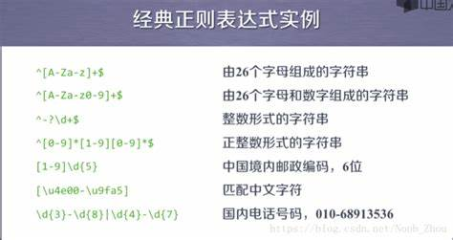
正则表达式
——字符串处理的“瑞士军刀”
Regular Expression
汇报人： 唐诗韵
ppt作者： 薛钦亮，唐诗韵（改）

Slide 2
1
Python字符串常用函数
目录
2
为何需要正则表达式
3
正则表达式的写法
CONTENTS
4
正则表达式练习演示

Slide 3
01
Python字符串常用函数
本节首先介绍python字符串的几个重要处理函数，在一般情况下可以满足大部分常用需求
replace
split
strip
upper/lower
DESIGH

Slide 4
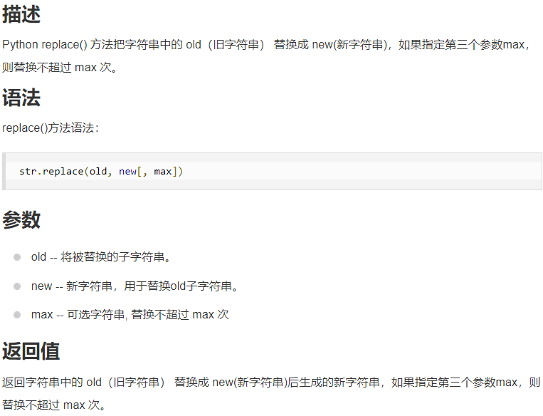
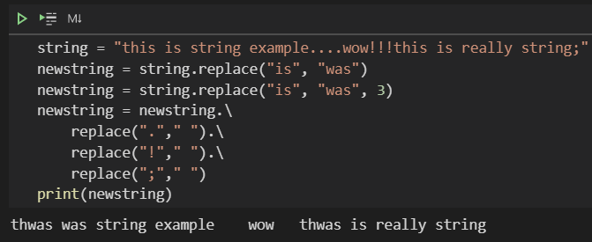
Python 字符串常用函数

Slide 5
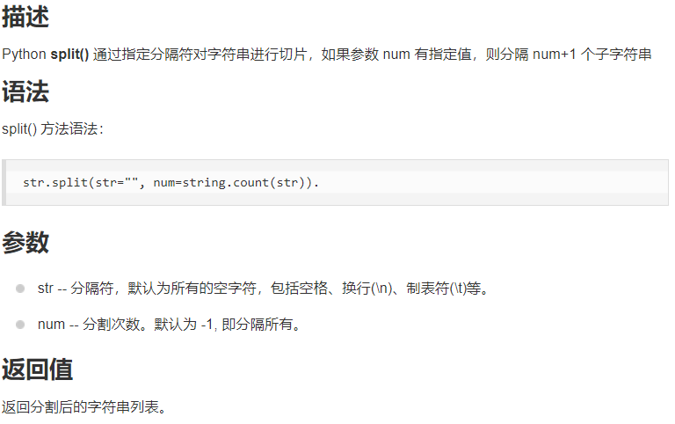
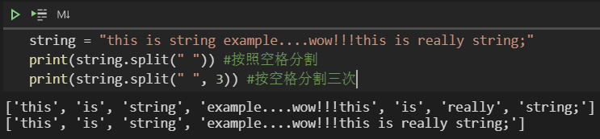
Python 字符串常用函数

Slide 6
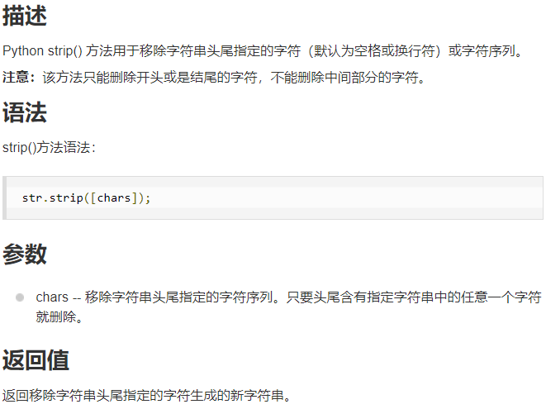
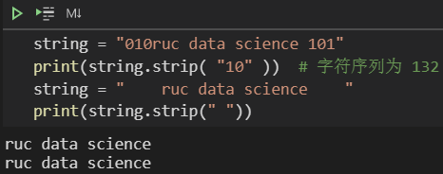
Python 字符串常用函数

Slide 7
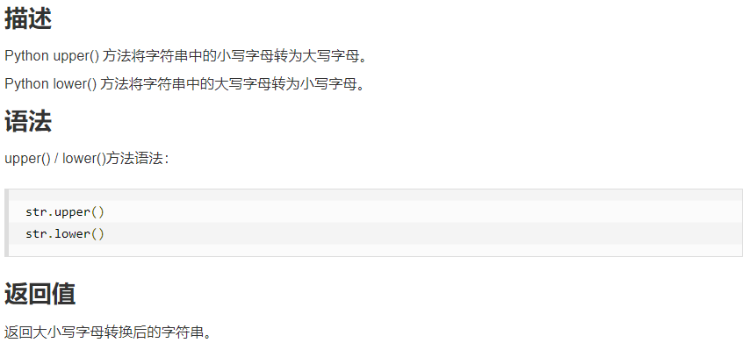
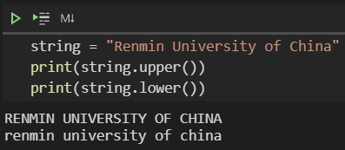
Python 字符串常用函数

Slide 8
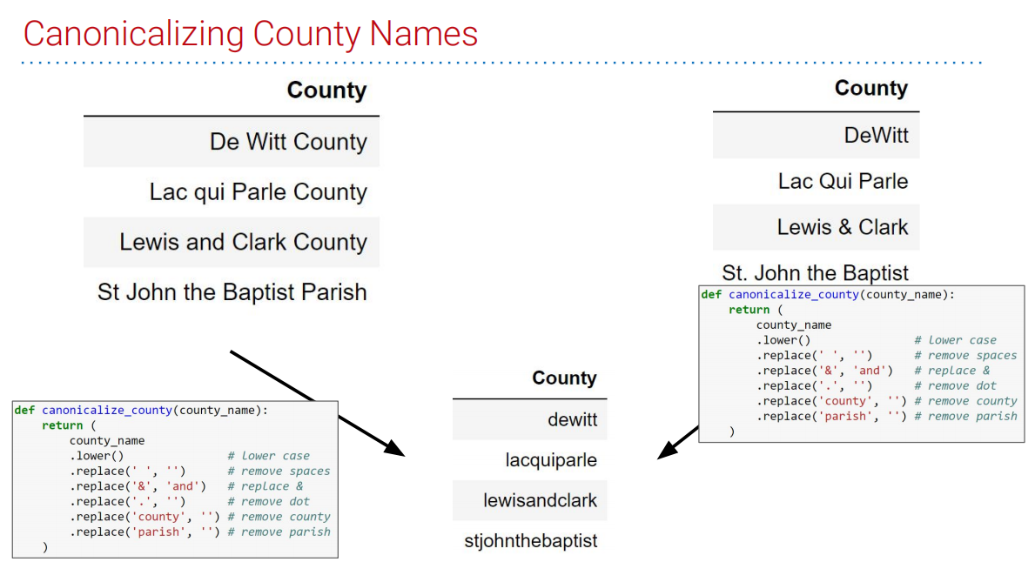
Python 字符串常用函数

Slide 9
02
为何需要正则表达式
本节通过一个例子说明为何需要正则表达式来参与字符串操作。
DESIGH

Slide 10
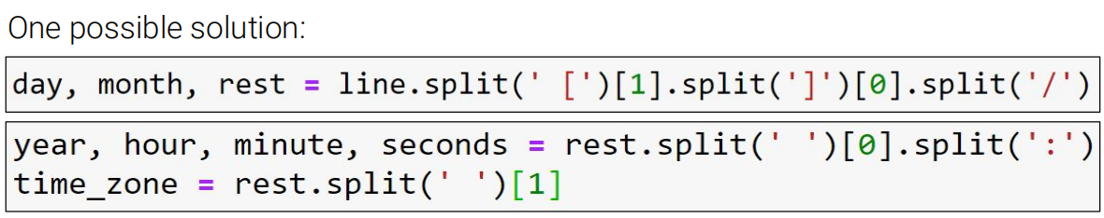
为何需要正则表达式
1. 对于结构分明、有固定数量的分割符号的数据，用str的方法和用re都很容易解析。区别只是（写代码和运行）效率的不同。
结构最分明的：csv，表格式的数据存储。最容易解析。（固定数量的分割符号）
案例一：【从这个日志数据中提取出年、月、日、时、分、秒】
169.237.46.168 - - [26/Jan/2014:10:47:58
-0800] "GET /stat141/Winter04/ HTTP/1.1" 200
2585 "http://anson.ucdavis.edu/courses/"

Slide 11
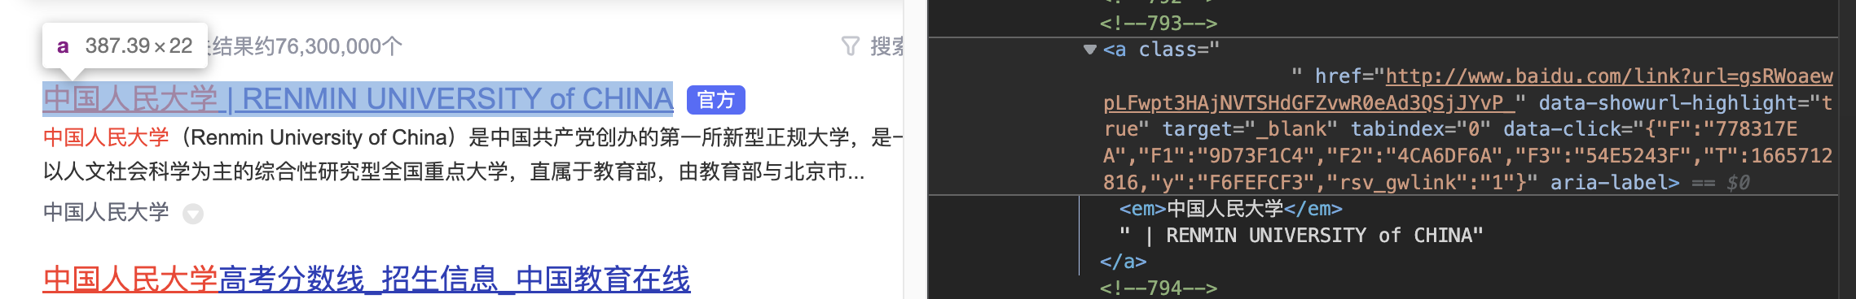
为何需要正则表达式
2. 对于结构分明、有不定数量或符合一定逻辑规则的分割符号的数据，用str的方法解析会比较麻烦，用re能够比较简单地解析。如，对html（实际为xml数据存储格式）的解析。
邮箱的逻辑规则：34sdg4gfwr4@ruc.edu.cn （输入的只能是字母、数字、@以及.五种， @和.前后只能是字母或者数字，而且最后一个.后只能是com或者cn）
案例二：html元素的逻辑规则（<>括号逻辑匹配关系）：【获取一次百度搜索下的新闻标题，注意，它每一页返回的新闻数量是不确定的；标题标签的class属性甚至也是不同的！】

Slide 12
03
正则表达式的写法
正则表达式主要用于查找、筛选、替换、检查格式等复杂操作。
本节通过简单的教程来说明正则表达式的用法，让大家尽快掌握正则表达式。
DESIGH

Slide 13
正则表达式的写法
首先重点介绍pattern
pattern即为正则表达式，可以是一个普通的字符串，也可以是re.compile(string)生成的对象。
当我们在Python中使用正则表达式时，re模块内部会干两件事情：
编译正则表达式，如果正则表达式的字符串本身不合法，会报错；
用编译后的正则表达式去匹配字符串。
所以如果调用次数较多时，建议提前编译好。

Slide 14
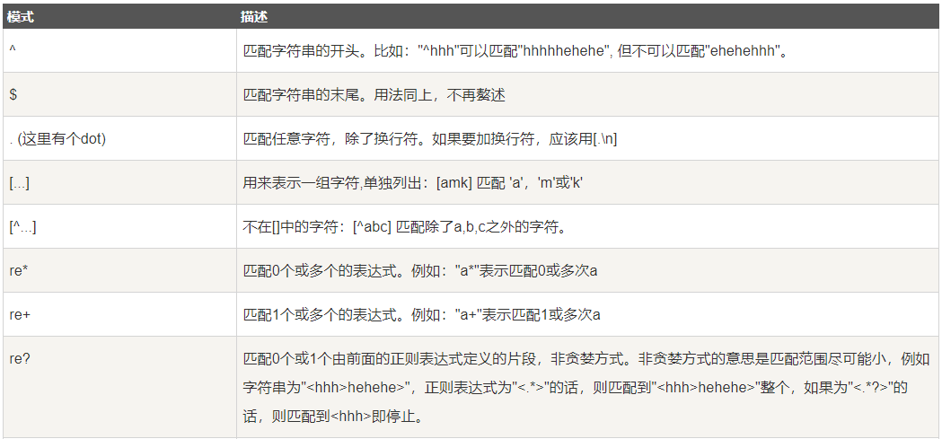
正则表达式的写法
然后过一下正则表达式语法

Slide 15
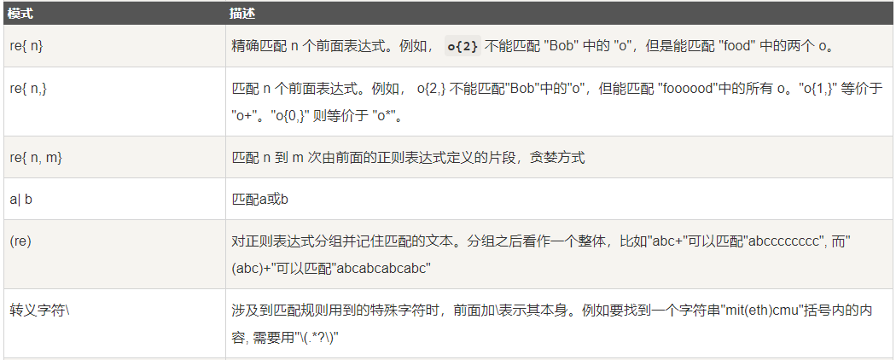
正则表达式的写法

Slide 16
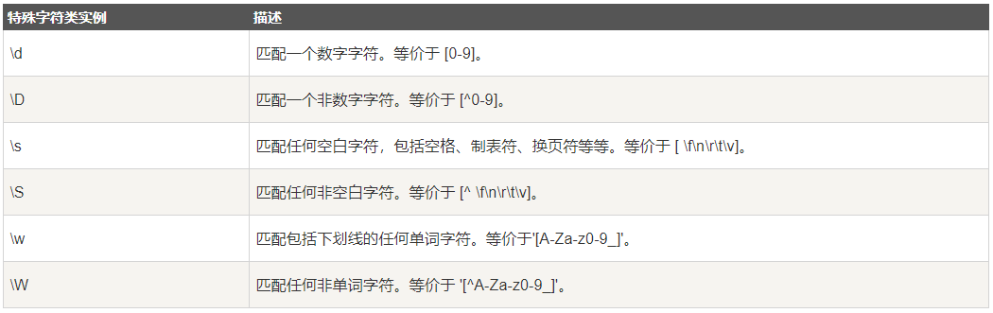
正则表达式的写法

Slide 17
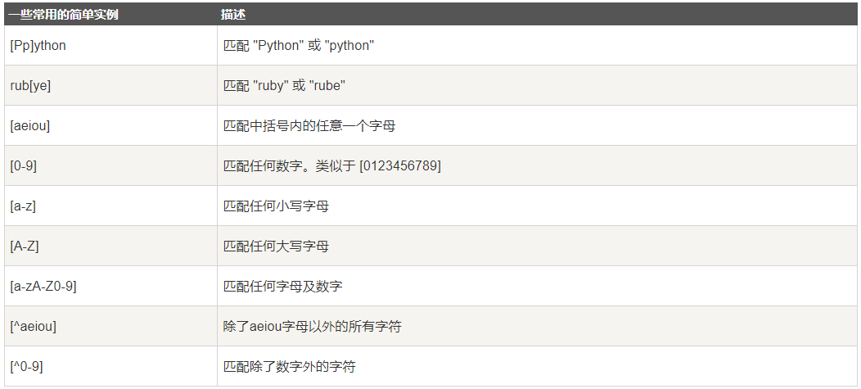
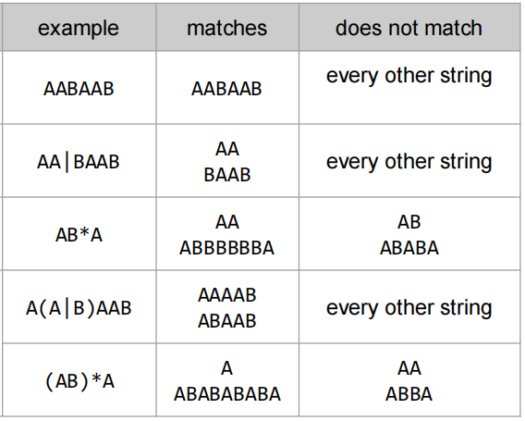
正则表达式的写法

Slide 18
正则表达式的写法
最常用的四个函数
此处只讲解最常用的函数、参数和功能
match
sub
search
findall
检查格式
替换子串
查找位置
找到全部
用法：
re.match(pattern, string)，从字符串开头进行匹配
re.sub(pattern, repl, string)，repl为替换的字符串，也可为一个函数
re.search(pattern, string) ，可以在字符串任何位置匹配
re.findall(pattern, string)，找到所有满足匹配条件的子串

Slide 19
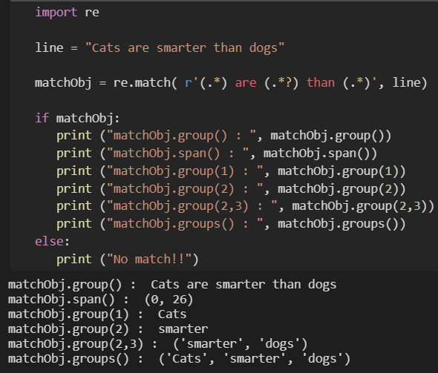
正则表达式的写法
匹配对象方法：
span(): 返回匹配的范围 (start, end)
group(num): 在正则表达式中用()可以分组，group() 可以一次输入多个组号，在这种情况下它将返回一个包含那些组所对应值的元组。
groups(): 返回一个包含所有小组字符串的元组，从 1 到 所含的小组号

Slide 20
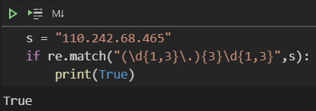
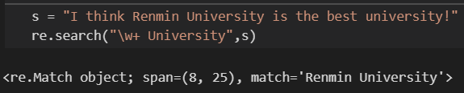
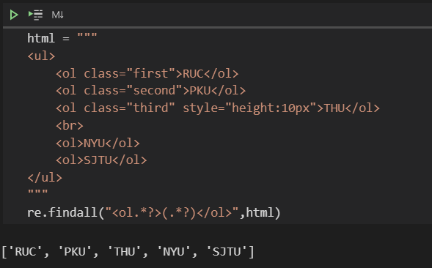
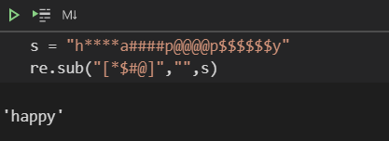
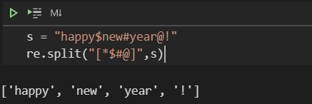
正则表达式的写法

Slide 21
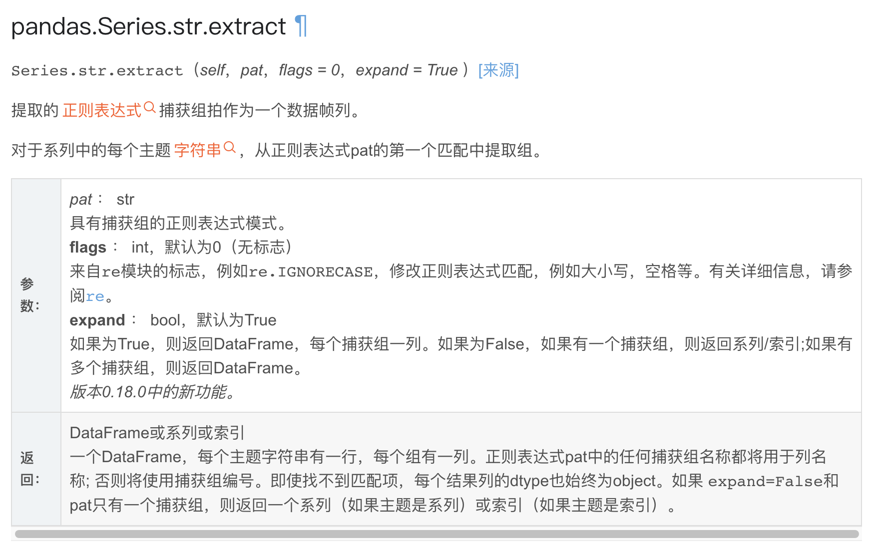
正则与pd.Series梦幻联动！
正则表达式的写法

Slide 22
正则与pd.Series梦幻联动！
正则表达式的写法
1. 具有两个组的模式将返回具有两列的DataFrame。不匹配将是NaN。
>>> s = pd.Series(['a1', 'b2', 'c3'])
>>> s.str.extract(r'([ab])(\d)')
0 1
0 a 1
1 b 2
2 NaN NaN
2. 模式可以包含可选组。
>>> s.str.extract(r'([ab])?(\d)')
0 1
0 a 1
1 b 2
2 NaN 3
3. 命名组（来自re语法）将成为结果中的列名。
>>> s.str.extract(r'(?P<letter>[ab])(?P<digit>\d)')
letter digit
0 a 1
1 b 2
2 NaN NaN
4. 如果expand = True，则具有一个组的模式将返回一个具有一列的DataFrame。
>>> s.str.extract(r'[ab](\d)', expand=True)
0
0 1
1 2
2 NaN
版权声明：本文为CSDN博主「Ch3n」的原创文章，遵循CC 4.0 BY-SA版权协议，转载请附上原文出处链接及本声明。
原文链接：https://blog.csdn.net/weixin_43064185/article/details/100140144

Slide 23

04
正则表达式练习演示
演示一：解析GB格式引文目录信息。
演示二：提取新冠疫情通报中的关键信息。
DESIGH

Slide 24

上机愉快
3Q for your listening!
汇报人：唐诗韵

